Slide 1




برنامج دعم التعلمات الأساس
رياضيات--
المستوى
3
المسار
1
لبنة جمع
الحصة 2
نسخة تجريبية

Slide 2




توجيهات لاستعمال العرض
شرائح خاصة بالأستاذ
إرشادات وشروحات يجب على الأستاذ قولها
إيقاف العرض والقيام بمناولة /نمذجة

Slide 3



توجيهات لاستعمال الكراسة
باقي الأنشطة تنجز في المنزل
أنشطة تنجز في القسم كما هي معروضة على الشرائح

Slide 4


أهداف الحصة
في نهاية الحصة سيكون التلاميذ قادرين على:
التعرف على الأعداد من 0 إلى 99
التمكن من إجراء عملية جمع بدون احتفاظ
حل مسائل بسيطة باستخدام استراتيجية الأسئلة الأربعة

Slide 5



الإعداد المادي للأستاذ
المذكرة اليومية (تعديل المذكرة)
عدة المناولة
العرض الرقمي

Slide 6

هيكلة الحصة
1 - حساب ذهني
نشاط عائلة العدد 10
10 min
2 - الأعداد
قراءة وكتابة الأعداد من 0 إلى 99
20 min
3 -العمليات وحل المسائل
وضع وإنجاز عمليات جمع بدون احتفاظ
الاستئناس باستراتجية الأسئلة الأربعة لحل مسألة
25 min
3 –عمل فردي على الكراسة
الإنجاز/التصحيح
10 min
4 –لعبة
الفرقعة والتصفيق 2
10 min

Slide 7







أيقونات توجيهية
هذا النشاط مرتبط بتوظيف الألواح.
المناولة والألعاب
العمل الجماعي
العمل الثنائي
عمل فردي على الكراسة
أصغي إلى أستاذي وألاحظ ما يفعله.
أُحَضِّرُ لوازمي المدرسية قبل بداية الدرس.
العمل في مجموعات صغرى

Slide 8

ألعاب | عمليات وحل المسائل | الأعداد | نشاط اعتيادي | افتتاح الحصة
مرحبا بكم أعزائي سنبدأ حصة اليوم، انتبهوا جيدا
مرحبا بكم أبنائي الأعزاء

Slide 9



ألعاب | عمليات وحل المسائل | الأعداد | نشاط اعتيادي | افتتاح الحصة
أبنائي الأعزاء، ضعوا أدواتكم على الطاولة.
كراسة
دفتر البحث
قلم الرصاص
لوحة

Slide 10
ألعاب | عمليات وحل المسائل | الأعداد | نشاط اعتيادي | افتتاح الحصة
الانتباه يساعد على الفهم الجيد،عندما أتحدث أنصتوا جيدا، أطلبوا الإذن قبل التحدث.
أطلب الإذن قبل التحدث
انتبه وأنصت جيدا
سيفوز التلاميذ الذين يلتزمون بهذه السلوكات بنجمة التميز

Slide 11
نشاط اعتيادي
نشاط عائلة العدد 10 باستعمال الخشيبات

Slide 12


ألعاب | عمليات وحل المسائل | الأعداد | نشاط اعتيادي | افتتاح الحصة
  أبنائي الأعزاء سنتعرف اليوم على عائلة العدد 10، سيساعدنا ذلك في التدرب على الحساب السريع.

Slide 13

ألعاب | عمليات وحل المسائل | الأعداد | نشاط اعتيادي | افتتاح الحصة
  لاحظوا جيدا سنتدرب على كيفية ملء شبكة العدد 10.
  أثناء النمذجة يملأ الأستاذ، خطوة خطوة، الخريطة الذهنية للعائلة العدد 10,
10
.+.
.+.
.+.
.+.
.+.
.+.
نمذجة كيفية ملء المخطط الشمسي لعائلة العدد 10 باستعمال الخشيبات
نمذجة نشاط ملء المخطط الخريطة الذهنية للعدد 10 باستخدام الخشيبات.

Slide 14
ألعاب | عمليات وحل المسائل | الأعداد | نشاط اعتيادي | افتتاح الحصة
  يقرأ الأستاذ عائلة العدد 10 (10 تساوي 1+9/ 9+1 تساوي 10 )
  ينتدب بعض المتعلمين لقراءة الخريطة الذهنية
10
1+9
5+5
4+6
3+7
0+10
8+2
2+8
7+3
6+4
9+1

Slide 15
ألعاب | عمليات وحل المسائل | الأعداد | نشاط اعتيادي | افتتاح الحصة
  على ألواحكم أحسبوا المجموع .
4+6=..

Slide 16

ألعاب | عمليات وحل المسائل | الأعداد | نشاط اعتيادي | افتتاح الحصة
  التصحيح
4+6=10

Slide 17
ألعاب | عمليات وحل المسائل | الأعداد | نشاط اعتيادي | افتتاح الحصة
  على ألواحكم أحسبوا المجموع .
3+7=..

Slide 18
ألعاب | عمليات وحل المسائل | الأعداد | نشاط اعتيادي | افتتاح الحصة
  التصحيح
3+7=10

Slide 19
الأعداد
نشاط قراءة وكتابة وتفكيك الأعداد باستعمال لعبة "عجلة الأعداد"

Slide 20


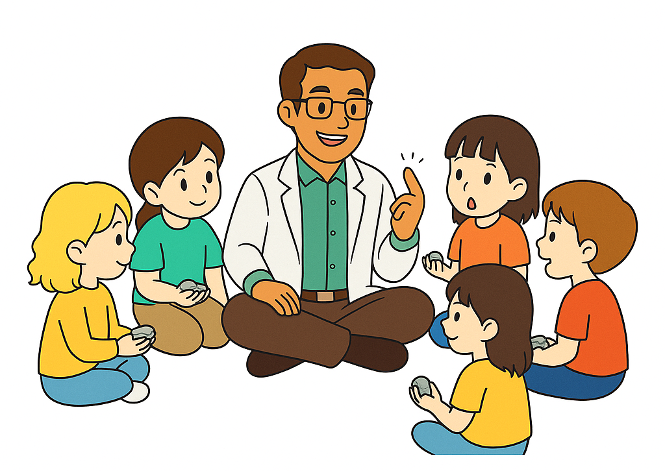
ألعاب | عمليات وحل المسائل | الأعداد | نشاط اعتيادي | افتتاح الحصة
  ابنائي الأعزاء، الآن ستنعرف على كيفية و قراءة وكتابة وتفكيك الأعداد من 0 إلى 99
نمذجة نشاط قراءة وكتابة وتفكيك الأعداد باستخدام لعبة "عجلة الاعداد"
نمذجة التعرف على الاعداد بالخشيبات والحزم

Slide 21
ألعاب | عمليات وحل المسائل | الأعداد | نشاط اعتيادي | افتتاح الحصة
  انتبهوا جيدا سأقرأ العدد الذي تحصلت عليه
  يكتب الأستاذ العدد على جدول الرتب بكتابات متنوعة
  يقرأ العدد
العشرات | الوحدات
4 | 3
4 عشرات | 3 وحدات
ثلاثة وأربعـــــــــــــــــون
43
عشرات
وحدات

Slide 22
ألعاب | عمليات وحل المسائل | الأعداد | نشاط اعتيادي | افتتاح الحصة
  على ألواحكم أكتبوا العدد المناسب للتمثيل.
عشرات
وحدات
............................ | بالحروف
............................. | بالأرقام

Slide 23
ألعاب | عمليات وحل المسائل | الأعداد | نشاط اعتيادي | افتتاح الحصة
  ارفعوا الألواح.
عشرات
وحدات
واحد وثلاثون | بالحروف
31 | بالأرقام

Slide 24
ألعاب | عمليات وحل المسائل | الأعداد | نشاط اعتيادي | افتتاح الحصة
  على ألواحكم أكتبوا العدد المناسب للتمثيل.
عشرات
وحدات
............................ | بالحروف
............................. | بالأرقام

Slide 25
ألعاب | عمليات وحل المسائل | الأعداد | نشاط اعتيادي | افتتاح الحصة
  ارفعوا الواحكم.
عشرات
وحدات
أربعة وأربعون | بالحروف
44 | بالأرقام

Slide 26
العمليات وحل المسائل
التدرب على جمع عددين بدون احتفاظ

Slide 27

ألعاب | عمليات وحل المسائل | الأعداد | نشاط اعتيادي | افتتاح الحصة
  انتبهوا جيدا سنتدرب على إنجاز عمليات جمع بدون احتفاظ .
7 + 40
. .
+
.
. .
40 +7 =. .

Slide 28
ألعاب | عمليات وحل المسائل | الأعداد | نشاط اعتيادي | افتتاح الحصة
  انتبهوا جيدا، اريد أن اضع وانجز هذه العملية بماذا سأبدأ.
7 + 40
. .
+
.
. .
40 +7 =. .

Slide 29
ألعاب | عمليات وحل المسائل | الأعداد | نشاط اعتيادي | افتتاح الحصة
  لتسهيل العملية سأبدأ بالعدد الأكبر 40 ، أكتب 0 في عمود الوحدات و 4 في عمود العشرات
7 + 40
العشرات | الوحدات
. | .
4
0
.
40 +7 =. .

Slide 30
ألعاب | عمليات وحل المسائل | الأعداد | نشاط اعتيادي | افتتاح الحصة
  ننتقل إلى العدد الثاني واضع 7 في عمود الوحدات فقط لان العدد الثاني لا توجد فيه العشرات
7 + 40
العشرات | الوحدات
. | .
4
0
7
40 +7 =. .

Slide 31
ألعاب | عمليات وحل المسائل | الأعداد | نشاط اعتيادي | افتتاح الحصة
  بعد وضع العملية أمر إلى الإنجاز، أجمع الوحدات مع الوحدات أي 0 + 7 وأكتب 7 في الخانة أسفل الوحدات
7 + 40
العشرات | الوحدات
4
0
7
.
7
40 +7 =. .

Slide 32
ألعاب | عمليات وحل المسائل | الأعداد | نشاط اعتيادي | افتتاح الحصة
  ثم أجمع العشرات مع العشرات أي 4 زائد 0 وأكتب 4 في الخانة أسفل الوحدات
7 + 40
العشرات | الوحدات
4
0
7
4
7
40 +7 =. .

Slide 33
ألعاب | عمليات وحل المسائل | الأعداد | نشاط اعتيادي | افتتاح الحصة
  إذن 40 + 7 تساوي 47
7 + 40
العشرات | الوحدات
4
0
7
4
7
40 +7 = 47

Slide 34
ألعاب | عمليات وحل المسائل | الأعداد | نشاط اعتيادي | افتتاح الحصة
  الآن سنشتغل على الألواح.

Slide 35
ألعاب | عمليات وحل المسائل | الأعداد | نشاط اعتيادي | افتتاح الحصة
  على ألواحكم ضعوا وأنجزوا العملية.
عشرات | وحدات
.
.
+
34+25
.
.
.
.

Slide 36
ألعاب | عمليات وحل المسائل | الأعداد | نشاط اعتيادي | افتتاح الحصة
  ارفعوا الواحكم.
عشرات | وحدات
3
5
+
24+35
2
4
5
9

Slide 37
ألعاب | عمليات وحل المسائل | الأعداد | نشاط اعتيادي | افتتاح الحصة
  انتبهوا جيدا سأقرأ المسألة
  تعرض المسألة على المسلاط العاكس ويقرأها الأستاذ قراءة واضحة ومتأنية.
قرأ سمير 13 قصة وفي العطلة الصيفية قرأ 5 قصص أخرى . كم عدد القصص التي قرأها سمير؟

Slide 38

ألعاب | عمليات وحل المسائل | الأعداد | نشاط اعتيادي | افتتاح الحصة
  أغمضوا أعينكم وحاولوا تخيل المسألة.
  يطرح الأستاذ بعدها سلسلة من الأسئلة لمساعدة المتعلمين على فهم المسألة والتعرف على العملية المناسبة.
  مثلا : عدد شخصيات المسالة؟ ماذا قرا سمير؟ متى قرا سمير القصص.

Slide 39
ألعاب | عمليات وحل المسائل | الأعداد | نشاط اعتيادي | افتتاح الحصة
  الآن انتبهوا جيدا سنقوم بحل المسالة باستخدام استراتيجية الأسئلة الأربعة.
  سنحاول أولا استخراج المعلومات الواردة في المسألة.
السؤال
قرأ سمير 13 قصة وفي العطلة الصيفية قرأ 5 قصص أخرى . كم عدد القصص التي قرأها سمير؟
1- ما المعلومات الواردة في المسألة؟

Slide 40
ألعاب | عمليات وحل المسائل | الأعداد | نشاط اعتيادي | افتتاح الحصة
  الخطوة الأولى: ما المعلومات الواردة في المسألة؟
الحل
قرأ سمير 13 قصة وفي العطلة الصيفية قرأ 5 قصص أخرى . كم عدد القصص التي قرأها سمير؟
المعلومات الواردة في المسألة هي:
قرأ سمير 13 قصة في فترة سابقة
ثم قرأ 5 قصص في الصيف

Slide 41
ألعاب | عمليات وحل المسائل | الأعداد | نشاط اعتيادي | افتتاح الحصة
  بعد حصر المعلومات الواردة في المسألة سنحاول أن نحدد ما المطلوب.
السؤال
قرأ سمير 13 قصة وفي العطلة الصيفية قرأ 5 قصص أخرى . كم عدد القصص التي قرأها سمير؟
2- ما المطلوب مني؟

Slide 42
ألعاب | عمليات وحل المسائل | الأعداد | نشاط اعتيادي | افتتاح الحصة
  الجواب
الحل
قرأ سمير 13 قصة وفي العطلة الصيفية قرأ 5 قصص أخرى . كم عدد القصص التي قرأها سمير؟
المطوب هو حساب عدد القصص التي قرأها سمير.

Slide 43
ألعاب | عمليات وحل المسائل | الأعداد | نشاط اعتيادي | افتتاح الحصة
  وفي الأخير سنحدد ماذا علينا أن نفعل بالضبط لإيجاد المطلوب. مع تبرير الاختيار بالإجابة على سؤال لماذا؟
السؤال
قرأ سمير 13 قصة وفي العطلة الصيفية قرأ 5 قصص أخرى . كم عدد القصص التي قرأها سمير؟
2- ماذا علينا أن نفعل؟ ولماذا؟

Slide 44
ألعاب | عمليات وحل المسائل | الأعداد | نشاط اعتيادي | افتتاح الحصة
  الجواب
قرأ سمير 13 قصة وفي العطلة الصيفية قرأ 5 قصص أخرى . كم عدد القصص التي قرأها سمير؟
الحل
قرأ سمير 13 قصة في المرة الأولى.
ثم قرأ 5 قصص في المرة الثانية
كم قرأ في المجموع؟
لإيجاد المطلوب عليّ أن أقوم بعملية الجمع.

Slide 45
ألعاب | عمليات وحل المسائل | الأعداد | نشاط اعتيادي | افتتاح الحصة
  لاحظوا جيدا لماذا سنجري عملية الجمع لتحديد المطلوب من المسألة.
كم قرأ سمير من قصة في المجموع؟
عدد القصص التي قرأها سمير في المرحلة الأولى
عدد القصص التي قرأها في العطلة الصيفية

Slide 46
ألعاب | عمليات وحل المسائل | الأعداد | نشاط اعتيادي | افتتاح الحصة
  نعم سنضيف عدد القصص التي قرأها سمير في المرجلة الأولى لعدد القصص التي قرأها في المرحلة الثانية
كم قرأ سمير من قصة في المجموع؟
13
5

Slide 47
ألعاب | عمليات وحل المسائل | الأعداد | نشاط اعتيادي | افتتاح الحصة
  حل المسألة
حل المسألة.
قرأ سمير 13 قصة وفي العطلة الصيفية قرأ 5 قصص أخرى. كم عدد القصص التي قرأها سمير؟
عدد القصص التي قرأها سمير:
13+5=18

Slide 48
عمل فردي على الكراسة
تمارين على الكراسة

Slide 49
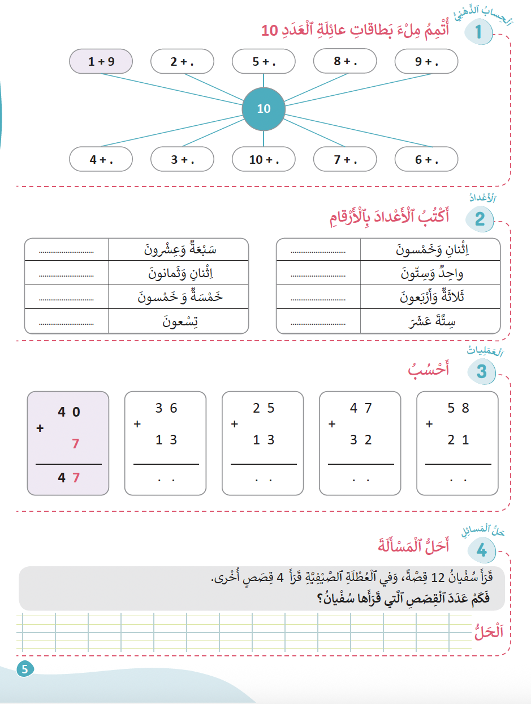
ألعاب | عمليات وحل المسائل | الأعداد | نشاط اعتيادي | افتتاح الحصة
  خدوا كراساتكم سننجز التمارين الصفحة 5
  انجزوا التمرين رقم 1

Slide 50
ألعاب | عمليات وحل المسائل | الأعداد | نشاط اعتيادي | افتتاح الحصة
  التصحيح
8
6
7

Slide 51
ألعاب | عمليات وحل المسائل | الأعداد | نشاط اعتيادي | افتتاح الحصة
  أنجزوا النشاط رقم 2 صفحة 5
  يتنقل الأستاذ بين الصفوف ويقدم تغذية راجعة عند الحاجة

Slide 52
ألعاب | عمليات وحل المسائل | الأعداد | نشاط اعتيادي | افتتاح الحصة
  التصحيح
52
61
43
16

Slide 53
ألعاب | عمليات وحل المسائل | الأعداد | نشاط اعتيادي | افتتاح الحصة
  انجزوا النشاط رقم 3 صفحة 5

Slide 54
ألعاب | عمليات وحل المسائل | الأعداد | نشاط اعتيادي | افتتاح الحصة
  التصحيح
4 9

Slide 55



ألعاب | عمليات وحل المسائل | الأعداد | نشاط اعتيادي | افتتاح الحصة
  يطلب الأستاذ من المتعلمين انجاز المسالة في المنزل وتسجيل خطوات الحل على دفتر البحث.
  تراقب الواجبات المنزلية في الحصة الموالية.
انجزوا المسألة في منازلكم؛
استعينوا بخطوات الأسئلة الأربعة.
دونوا خطوات الحل على دفاتر البحث؛

Slide 56
لعبة:الفرقعة والتصفيق
التعرف على الأعداد وقيمة الأرقام ومكانها
باستخدام لعبة الفرقعة والتصفيق

Slide 57


ألعاب | عمليات وحل المسائل | الأعداد | نشاط اعتيادي | افتتاح الحصة
  الآن سنلعب لعبة جديدة إنها لعبة الفرقعة والتصفيق، ستمكنكم هذه اللعبة من تعرف الأعداد وتعرف قيمة الأرقام ومكانها في أعداد من رقمين .لاحظوا كيف ألعبها؟
  يقوم الأستاذ بنمذجة النشاط متبعا الخطوات الواردة في البطاقة التقنية
ٍٍ

Slide 58

الواجبات المنزلية

Slide 59
تبصر الحصة
2 - تسجيل نسبة التحكم التقديرية من أهداف الحصة.
1 - تسجيل الملاحظات حول سير الحصة على المذكرة اليومية؛

